Slide 1
الوحدة 6
المواد الهندسية
A103000360249

Slide 2
المواد الهندسية
ستتعرف في هذه الوحدة على الأنواع المختلفة من المواد وكيف تجعلها خصائصها مناسبة للتطبيقات ضمن الهندسة.
وستتعرف على العمليات الهندسية التي تغير خصائص المواد، وتُجري اختبارات لقياس فعالية تلك التغييرات.
سوف تتعرف على تأثير اختيار المواد على البيئة وتقنيات الإدارة التي يمكن نشرها للحد من هذا التأثير.
A103000360249

Slide 3
أهداف التعلم
(أ) دراسة خصائص المواد الهندسية والمعالجة الحرارية لها واختبارها
(ب) دراسة التحديد والاستخدام المستدام للمواد الهندسية وأشكال التوريد
A103000360249
Notes:
An outline of the three main learning aims in the unit.

Slide 4
هدف التعلم (أ)
دراسة خصائص المواد الهندسية والمعالجة الحرارية لها واختبارها
خصائص واستخدامات أنواع مختلفة من المواد الهندسية
المعالجة الحرارية للمواد الهندسية
الاختبارات مقابل المواد الهندسية
A103000360249

Slide 5
أنواع المواد الهندسية
مجموعات أو تصنيفات المواد المختلفة داخل المواد الهندسية:
  حديدية - تحتوي على كميات كبيرة من الحديد
  غير حديدية - معدن نقي وخلائط معدنية منخفضة في الحديد
  الخلائط المعدنية الفائقة - خلائط النيكل والكوبالت
  السيراميك - مركبات غير عضوية وغير معدنية
  المواد المركبة - مزيج من مادتين أو أكثر
  البوليمرات - اللدائن الحرارية والبلاستيك المتصلد بالحرارة
  المواد الذكية - تتفاعل وتتكيف مع البيئة المحيطة بها.
A103000360249

Slide 6
مواد حديدية
المادة | الخواص | التطبيق
حديد نقي | ضعيف وناعم ومغناطيسي | لا يوجد استخدام تجاري
الفولاذ منخفض الكربون | منخفضة التكلفة وناعمة ومغناطيسية | الصواميل والمسامير
الفولاذ متوسط الكربون | قوي وصلب ومغناطيسي حديدي | المطارق والأزاميل
الفولاذ عالي الكربون | صلب وقوي ومقاوم للتآكل والاهتراء ومغناطيسي حديدي | المبارد وقواطع الطحن
الفولاذ المقاوم للصدأ | صلب وقوي ومقاوم للتآكل والصدأ | الثلاجات والدعامات
حديد الزهر | لين ولكن قصيف، موصلية حرارية جيدة | أحواض المطبخ، براميل الغسالة
A103000360249

Slide 7
مواد غير حديدية
المادة | الخواص | التطبيق
الألومنيوم | خفيف الوزن وناعم | الاستخدامات البحرية والفضائية
النحاس الأحمر | ناعم، موصل كهربائي | مكونات إلكترونية
الزنك | يمكن أن يكون مخلوطًا | الصب في قوالب
النحاس الأصفر | مرن للغاية | الصنابير والأقفال والمسامير
الرصاص | ثقيل وناعم للغاية | بطاريات السيارات والأوزان
التيتانيوم | يمكن أن يكون مخلوطًا، قوي | الدراجات وزراعة الأسنان
كربيد التنجستن | قاسي جدًا وكثيف جدًا | أدوات القطع، المجوهرات
A103000360249

Slide 8
الخلائط المعدنية الفائقة
المادة | الخواص | التطبيق
الخلائط المعدنية الفائقة القائمة على النيكل | مقاومة عالية للتآكل ودرجات الحرارة القصوى، يلزم خبرة في التعامل | الفضاء، التوربينات الغازية
الخلائط المعدنية الفائقة القائمة على الكوبالت | مقاومة عالية للتآكل والحرارة العالية، يلزم خبرة في التعامل. | الشواحن التوربينية، الأعمدة، المراوح
A103000360249

Slide 9
الخزف
المادة | الخواص | التطبيق
كربيد بورون | شديد الصلابة، خامل كيميائيًا، امتصاص عالي للنيوترونات | الحجب النووي
نيتريد البورون المكعب | شديدة الصلابة، مقاومة عالية للتآكل والاهتراء | أدوات القطع، المواد الكاشطة، الطلاءات المقاومة للتآكل
A103000360249

Slide 10
المواد المركبة
المادة | الخواص | التطبيق
الخشب الرقائقي | متين، قاسي، قوي، يمكن أن يكون مقاوم للماء | الأرضيات، دعامات الأجنحة، الأبواب
البلاستيك المقوى بالألياف الزجاجية | قوي، مرن | الأبواب، الأسوار
اللوح الليفي متوسط الكثافة (MDF) | قوي وكثيف، مقاومة منخفضة للرطوبة | الأثاث، تجهيزات المتاجر
ألياف الكربون.د | وزن منخفض، صلب | ألواح أجسام سيارات السباق
ألياف الأراميد | قوة شد عالية، قوية وخفيفة | أشرعة القوارب، الدروع الواقية للبدن
A103000360249

Slide 11
البوليمرات اللدنة الحرارية
المادة | الخواص | التطبيق
الأكريليك | صلب وقاسي، سهل الخدش | الطلاء، زجاج النافذة
كلوريد متعدد الفينيل (PVC) | قوي، خفيف الوزن، مقاومة كيميائية جيدة | أنابيب الصرف، الخراطيم
البوليثين | صلب، متين، مرن | مواد التعبئة والتغليف، أدوات المائدة
البوليسترين | خفيف الوزن، صلبة، متين، ممتص للصدمات | التعبئة والتغليف
النايلون | صلب ومقاوم للتآكل | المحامل، وعجلات التروس
البولي كربونات | مرونة جيدة، سهلة التشكيل | المصدات
A103000360249

Slide 12
البوليمرات المتصلبة بالحرارة
المادة | الخواص | التطبيق
فورميكا® | قوي، يمكن تنظيفه بالمسح، مقاوم للحرارة | أسطح سطح العمل
ميلامين | متين للغاية | الأثاث، أواني الطعام
راتنج الإيبوكسي | صلب، مقاومة كيميائية وكهربائية جيدة | المواد اللاصقة، الربط، الدهانات
راتنج البوليستر | صلب، متين، مقاومة كيميائية جيدة | ربط المواد والصب
A103000360249

Slide 13
مواد ذكية.
المادة | الخواص | التطبيق
الخلائط المتذكرة للشكل | تغيير الشكل بالضغط، والعودة إلى الشكل الأصلي | أجهزة استشعار درجة الحرارة
بوليمرات متذكرة للشكل | تغيير الشكل بالضغط، والعودة إلى الشكل الأصلي | الدعامات
كهروكرومي | نحيفة، موصلية كهربائية، تغيير اللون أو الشفافية | زجاج ذكي، نوافذ ذكية
كهرباء انضغاطية | قوة تشكل شحنة كهربائية | الماسحات الضوئية، الميكروفونات
مركب النفق الكمي | مرن، قابل للتعديل، عازل وموصل | مفاتيح الغشاء/الضغط
A103000360249

Slide 14
المعالجة الحرارية للمواد (1)
تُستخدم مع المواد الحديدية لتغيير الخصائص
تعتمد على وقت معين ودرجة حرارة وتبريد لتكون فعالة
التلدين
التطبيع
التقسية
المرونة
تقسية المعادن
A103000360249

Slide 15
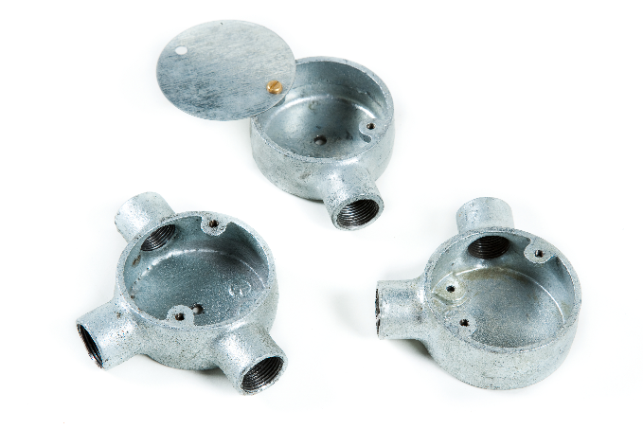
المعالجة الحرارية للمواد (2)
التلدين يزيل الإجهادات الداخلية:
لجعل المعدن أكثر نعومة وأكثر ليونة
لاستخدامات الصفائح المعدنية
تُستخدم في إنتاج الفولاذ المجلفن.
A103000360249

Slide 16
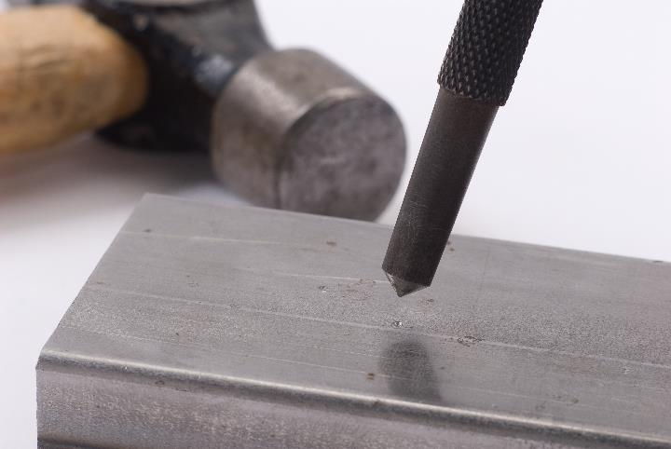
المعالجة الحرارية للمواد (3)
يزيد التصلب من الصلابة ولكنه يقلل من المتانة.
  تستخدم في أدوات مثل المثقاب والخرامات المركزية.
  يتطلب التقسية بعد التصلب.
الخرامة المركزية
A103000360249

Slide 17
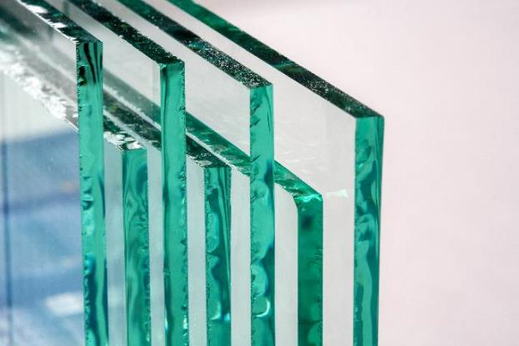
المعالجة الحرارية للمواد (4)
تشمل التقسية تسخين وتبريد الحديد أو الفولاذ.
تجعله أكثر صلابة وقوة.
للاستخدام في الفولاذ والأدوات الإنشائية.
ألواح من الزجاج المقسى
A103000360249

Slide 18
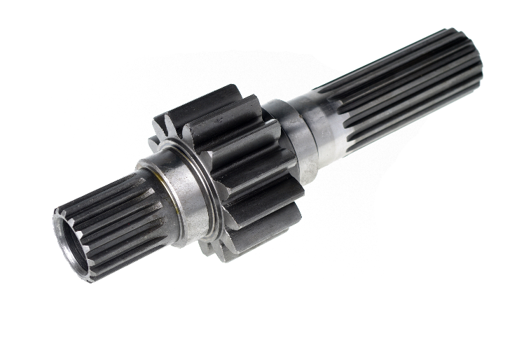
المعالجة الحرارية للمواد (5)
يضيف تصلب الغلاف طبقة صلبة إلى الفولاذ الكربوني الناعم
يقوي الطبقة الخارجية من الفولاذ عالي الكربون
القسم الداخلي أكثر مرونة مما يسمح للسطح الخارجي بمقاومة التآكل والجزء الداخلي للصدمات
تستخدم في علب تروس المركبات والتروس والأعمدة
A103000360249

Slide 19
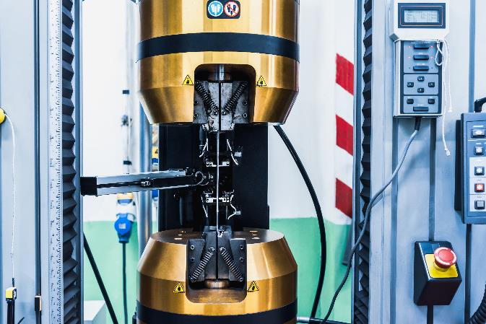
اختبار المواد (1)
اختبار الشد/الليونة يؤكد القوة والليونة.
يتم تثبيت العينة على شكل قضيب في أحد الطرفين، ويتم تطبيق الحمل على الطرف الآخر، ويتم زيادتها حتى تتشوه أو تنكسر.
آلة اختبار الشد
A103000360249

Slide 20
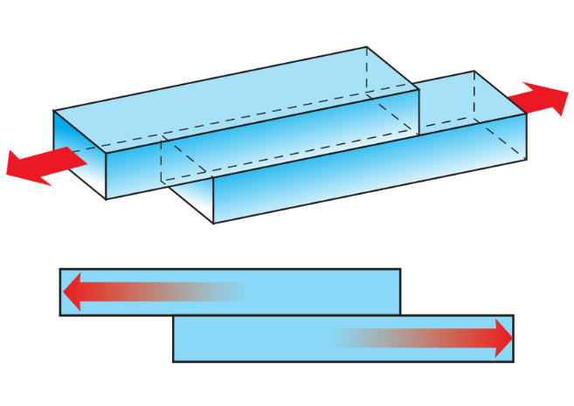
اختبار المواد (2)
يقيس اختبار قوة القص القوة المطلوبة لقص مادة حول مخطط.
تزداد القوة المطبقة على الحافة اليمنى العليا من المادة، والقوة المعاكسة المطبقة على الحافة اليسرى السفلية للمادة، حتى يتم قص المواد.
A103000360249

Slide 21
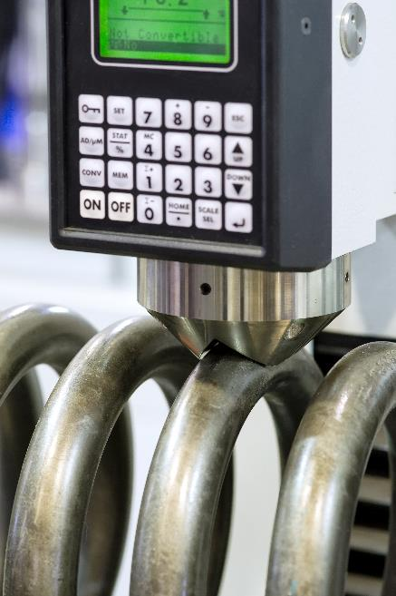
اختبار المواد (3)
يقيس اختبار الصلابة مدى صلابة المادة.
يتضمن الضغط على مثلم بحجم محدد في سطح المادة.
يتم قياس المسافة البادئة اليسرى لإعطاء مؤشر أو صلابة.
A103000360249

Slide 22
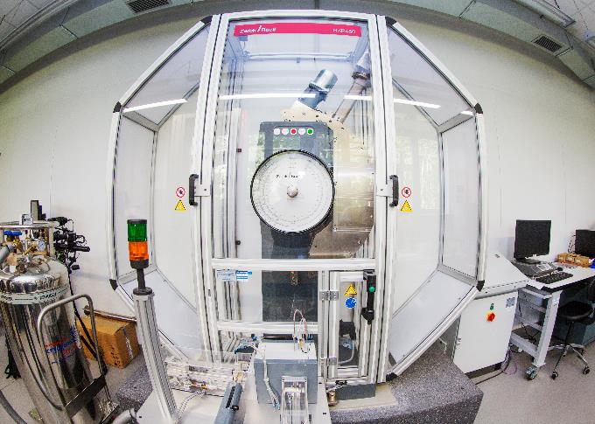
اختبار المواد (4)
اختبار الارتطام هو مقياس لامتصاص الطاقة لمادة ما عند ضربها.
يتضمن ضرب المادة بوزن ثابت من ارتفاع معين.
يتم قياس حجم وتأثيرات الارتطام.
آلة اختبار الارتطام
A103000360249

Slide 23
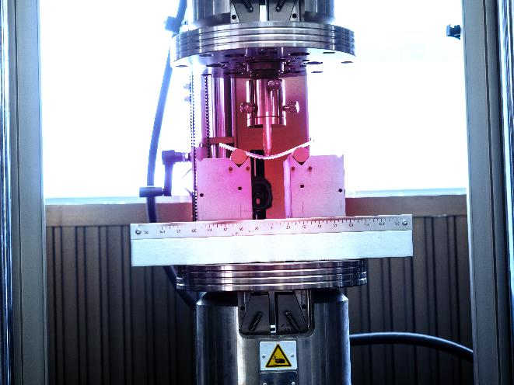
اختبار المواد (5)
اختبار صلابة الانحناء يقيس المقاومة ضد انحناء المادة.
يتم تثبيت المواد بين نقطتين وحنيهما بقوة.
يتم قياس الانحراف كنتيجة للاختبار.
آلة الانحناء
A103000360249

Slide 24
هدف التعلم (ب)
دراسة التحديد والاستخدام المستدام للمواد
الهندسية وأشكال التوريد
تحديد المواد للأنشطة والمنتجات الهندسية
الاستخدام المستدام للمواد
دراسة أشكال التوريد
A103000360249

Slide 25
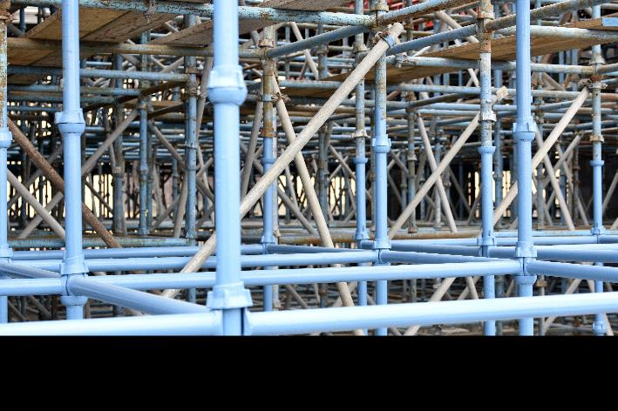
تحديد المواد للأنشطة الهندسية (1)
تصميم دعامة الجسر
المتطلبات:
غير مكلف في الإنتاج
من السهل تشغيله آليًا
صلبة ومقاومة انضغاط عالية.
يتطلب الفولاذ
A103000360249

Slide 26
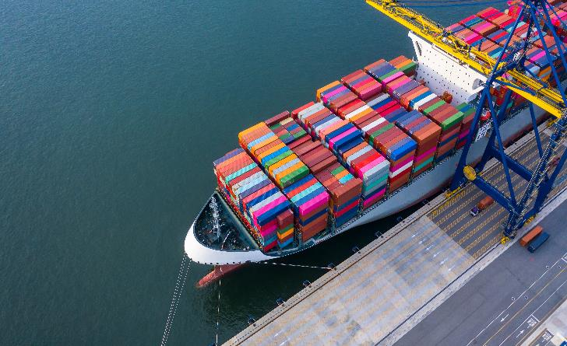
تحديد المواد للأنشطة الهندسية (2)
بناء حاوية شحن
المتطلبات:
مقاومة انضغاط عالية
رخيصة وسهلة التصنيع
مقاومة عالية للتآكل.
يتطلب الفولاذ
A103000360249

Slide 27
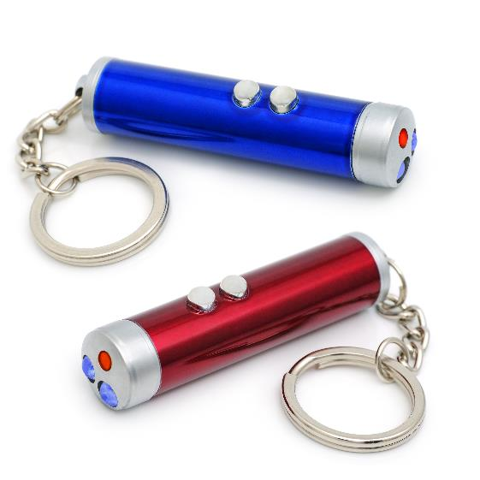
تحديد المواد للأنشطة الهندسية (3)
المشتت الحراري في ليزر أشباه الموصلات
المتطلبات:
عازل
خفيف جدًا
موصلية حرارية عالية.
يتطلب نيتريد البورون المكعب
تستخدم مؤشرات الليزر ليزر أشباه الموصلات
A103000360249

Slide 28
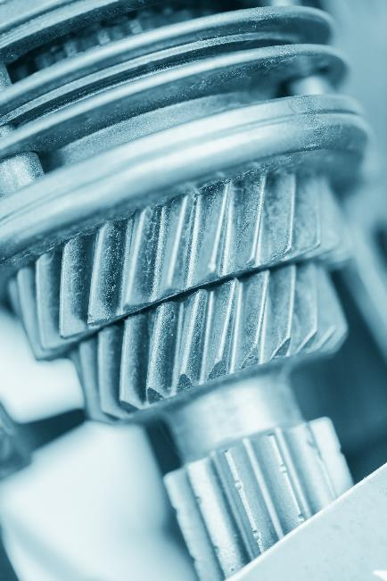
تحديد المواد للأنشطة الهندسية (4)
تشغيل ترس في محرك
المتطلبات:
صلب ومقاومة انضغاط عالية
رخيص
سهل التصنيع
يتطلب فولاذ عالي الكربون
A103000360249

Slide 29
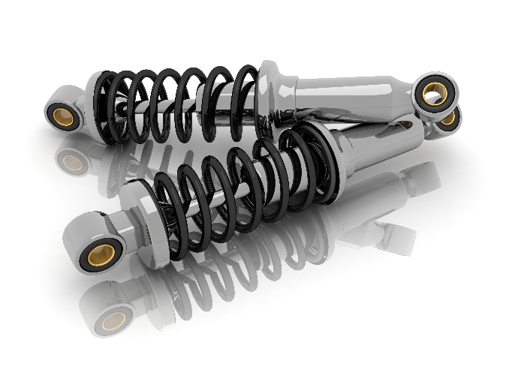
تحديد المواد للأنشطة الهندسية (5)
صيانة واستبدال مخمدات امتصاص الصدمات في السيارة
المتطلبات:
مرنة
مرونة جيدة.
تتطلب المطاط
A103000360249

Slide 30
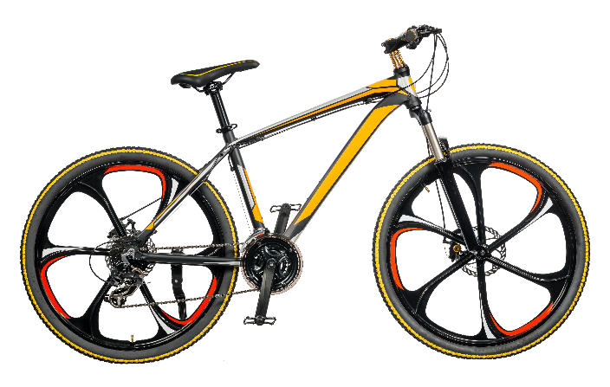
تحديد المواد للمنتج
عجلات (فولاذ)
  رخيصة، مقاومة انضغاط عالية، صلبة
الإطارات (المطاط)
  مرنة
الهيكل (خلائط الألومنيوم)
  قوي ومرن
مقعد (بولي كربونات)
  قوي، قابل للتشكيل
A103000360249

Slide 31
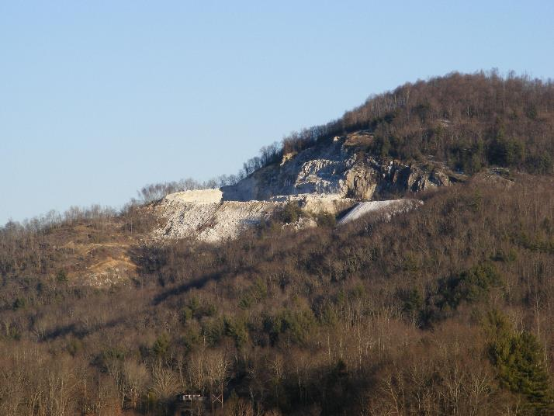
الاستخدام المستدام للمواد (1)
يجب مراعاة ذلك عند استخراج ومعالجة المواد الخام.
تعتبر الخامات والمعادن والزيوت موارد محدودة.
التأثير الضار على البيئة وموائل الكائنات الحية بسبب المحاجر والتعدين وقطع الأشجار.
A103000360249

Slide 32
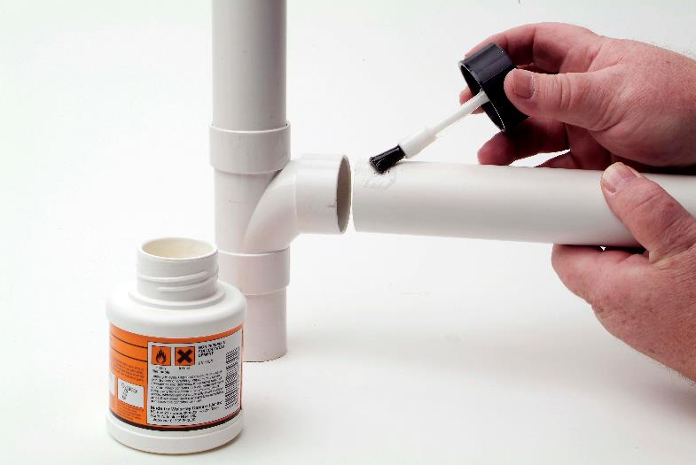
الاستخدام المستدام للمواد (2)
تؤثر المواد الكيميائية التي يحتمل أن تتغير بسرعة (متقلبة) على الغلاف الجوي والبيئة.
المواد الكيميائية الأقل عرضة للتغير السريع (منخفضة التقلب) تقلل من هذا التأثير.
الدهانات أو المذيبات أو المنتجات الخشبية الأقل تلويثًا.
A103000360249

Slide 33

العناصر الثلاثة وإدارة النفايات
إدارة النفايات مطلوبة لحماية البيئة ومواردها وطاقتها.
تقليل النفايات المنتجة واستخدام مواد أقل.
إعادة استخدام المنتجات والمواد حيثما أمكن ذلك.
إعادة تدوير المنتجات أو استخدام المواد المعاد تدويرها.
A103000360249

Slide 34
أشكال توريد المواد
يؤدي تحديد الشكل الصحيح للتوريد إلى تقليل وقت التشغيل الآلي والمعالجة والتكاليف، ويقلل من الفاقد
المواد | الشكل
المعادن | مخزون القضبان، مواد الألواح، الأنابيب/الإطارات الداخلية، الأسلاك، الألواح، المقاطع الفولاذية المدرفلة، الضواغط، المسبوكات، السبائك، المطروقات، نواتج البثق.
البوليمرات المواد المركبة | الألواح، الأنابيب/الإطارات الداخلية، القوالب، المساحيق، الحبيبات، الراتنجات، الشرائط الرقيقة.
الخاصية | الشكل
الحجم | الأقطار والسمك والقياس
تشطيب السطح | مسحوب لامع، مسحوب على البارد، مطلي، مطلي بالمسحوق
A103000360249

